Slide 1


Bachillerato General por Áreas Interdisciplinarias
Pre cálculo
Ecuaciones trigonométricas
Ángulos y su medición
Funciones trigonométricas de medidas angulares

Slide 2
Ángulos y su medición
Un ángulo se puede obtener al rotar un rayo alrededor de su origen, denominado vértice.
Si el vértice del ángulo esta en el origen de un sistema coordenado se le llama posición estándar.
En un ángulo estándar al lado que coincide con el eje X se le llama lado inicial y al otro lado que define al ángulo se le conoce como lado final.

Slide 3
Ángulos y su medición
Relaciona el nombre de cada lado del ángulo y su medida.
Lado inicial
Lado inicial
Lado final
Lado final
Lado inicial
30°
45°
60°
90°
Lado inicial
Lado final
Lado final

Slide 4
Ángulos y su medición
Relaciona el nombre de cada lado del ángulo y su medida.
Lado inicial
Lado inicial
Lado final
Lado final
120°
135°
150°
180°
Lado inicial
Lado inicial
Lado final
Lado final

Slide 5
Ángulos y su medición
Relaciona el nombre de cada lado del ángulo y su medida.
Lado inicial
Lado inicial
Lado final
Lado final
Lado inicial
225°
170°
315°
360°
Lado inicial
Lado final
Lado final

Slide 6

Ángulos y su medición
Radián
Si un ángulo tiene su vértice en el centro de la circunferencia unitaria U e intercepta sobre U un arco de longitud 1, tiene un valor de 1 radián.
$$\begin{matrix}∡AOB=1 radian \\ ∡AOB=π \\ ∢AOB=180°\end{matrix}$$
B
O
A

Slide 7
Ángulos y su medición
Completa la siguiente tabla

Slide 8

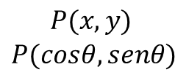
Funciones trigonométricas de medidas angulares
Frecuentemente es ventajoso cambiar de un sistema coordenado a otro cuando estamos resolviendo un problema. Para determinar los valores de las funciones trigonométricas vamos a cambiar de un sistema de coordenadas rectangulares a un sistema en el que vamos a hacer referencia al seno y al coseno de un ángulo.
$$\begin{matrix}P(x,y) \\ P(cosθ,senθ)\end{matrix}$$
$$θ$$

Slide 9
Funciones trigonométricas de medidas angulares
Utilicemos este cambio de coordenadas para determinar las medida de las funciones seno, coseno y tangente de algunos ángulos
$$\begin{matrix}P(x,y) \\ P(cosθ,senθ)\end{matrix}$$
$$θ$$

Slide 10

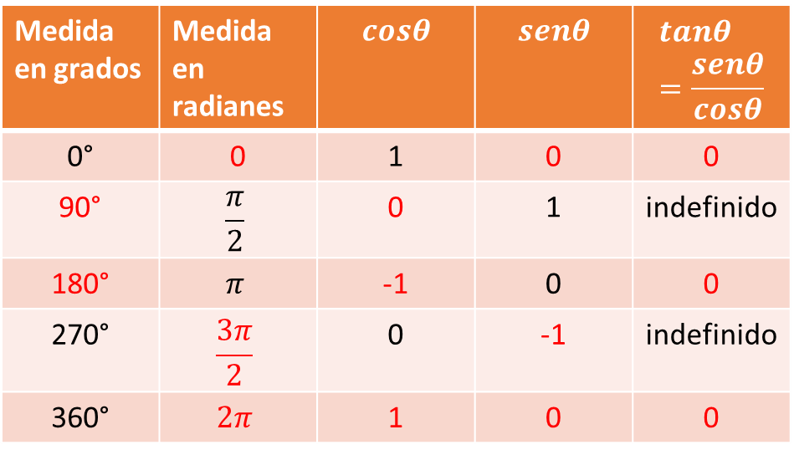




Funciones trigonométricas de medidas angulares
Sabemos que
$$\begin{matrix}x=cosθ \\ y=sen\end{matrix}$$
Completa la siguiente tabla, observando la grafica de la circunferencia unitaria que se encuentra en la columna izquierda
$$(0,1)$$
Medida en grados | Medida en radianes | $$cosθ$$ | $$senθ$$ | $$tanθ=\frac{senθ}{cosθ}$$
0° | 0 | 1 | 0 | 0
90° | $$\frac{π}{2}$$ | 0 | 1 | indefinido
180° | $$π$$ | -1 | 0 | 0
270° | $$\frac{3π}{2}$$ | 0 | -1 | indefinido
360° | $$2π$$ | 1 | 0 | 0
$$(−1,0)$$
$$(1,0)$$
$$(0,−1)$$

Slide 11
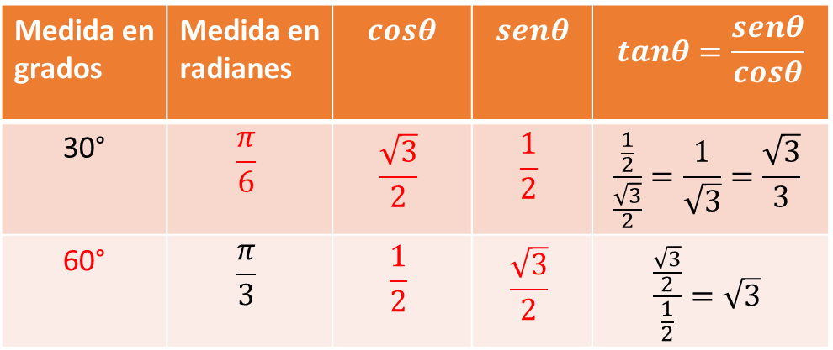
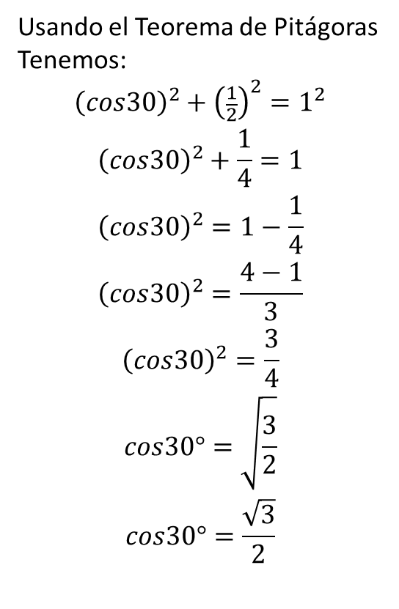


Funciones trigonométricas de medidas angulares
Completa la siguiente tabla
Como podrás observar el triángulo que se formo es un triángulo equilátero, este a su vez esta formado por dos triángulos rectángulos, dibujemos uno de esos triángulos rectángulos para determinar el valor del coseno de 30°
Usando el Teorema de Pitágoras Tenemos:
$$\begin{matrix}{\left(cos30\right)}^{2}+{\left(\frac{1}{2}\right)}^{2}=1^{2} \\ {\left(cos30\right)}^{2}+\frac{1}{4}=1 \\ \begin{matrix}{\left(cos30\right)}^{2}=1−\frac{1}{4} \\ {\left(cos30\right)}^{2}=\frac{4−1}{3} \\ \begin{matrix}{\left(cos30\right)}^{2}=\frac{3}{4} \\ cos30°=\sqrt{\frac{3}{2}} \\ cos30°=\frac{\sqrt{3}}{2}\end{matrix}\end{matrix}\end{matrix}$$
1
1
$$\frac{1}{2}$$
60°
30°
$$\frac{1}{2}$$
30°
30°
$$\frac{1}{2}$$
Cos30°
1
Medida en grados | Medida en radianes | $$cosθ$$ | $$senθ$$ | $$tanθ=\frac{senθ}{cosθ}$$
30° | $$\frac{π}{6}$$ | $$\frac{\sqrt{3}}{2}$$ | $$\frac{1}{2}$$ | $$\frac{\frac{1}{2}}{\frac{\sqrt{3}}{2}}=\frac{1}{\sqrt{3}}=\frac{\sqrt{3}}{3}$$
60° | $$\frac{π}{3}$$ | $$\frac{1}{2}$$ | $$\frac{\sqrt{3}}{2}$$ | $$\frac{\frac{\sqrt{3}}{2}}{\frac{1}{2}}=\sqrt{3}$$

Slide 12

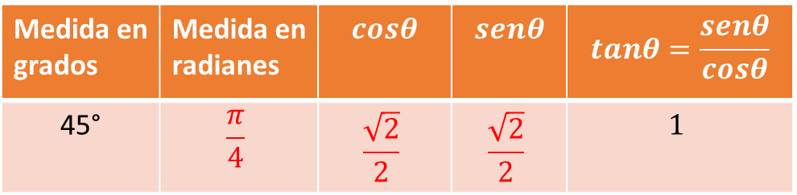


Funciones trigonométricas de medidas angulares
Ahora determinemos el valor del coseno, seno y tangente de un ángulo de 45°
Podrás observar que el triángulo que se formo es un triángulo rectángulo isósceles, por lo que el valor del coseno y el valor del seno tienen el mismo valor, para determinarlo utilicemos el Teorema de Pitágoras
$$\begin{matrix}x^{2}+x^{2}=1 \\ 2x^{2}=1 \\ \begin{matrix}x^{2}=\frac{1}{2} \\ x=\sqrt{\frac{1}{2}} \\ x=\frac{1}{\sqrt{2}}=\frac{\sqrt{2}}{2}\end{matrix}\end{matrix}$$
1
45°
45°
1
$$x$$
$$x$$
Medida en grados | Medida en radianes | $$cosθ$$ | $$senθ$$ | $$tanθ=\frac{senθ}{cosθ}$$
45° | $$\frac{π}{4}$$ | $$\frac{\sqrt{2}}{2}$$ | $$\frac{\sqrt{2}}{2}$$ | $$1$$

Slide 13
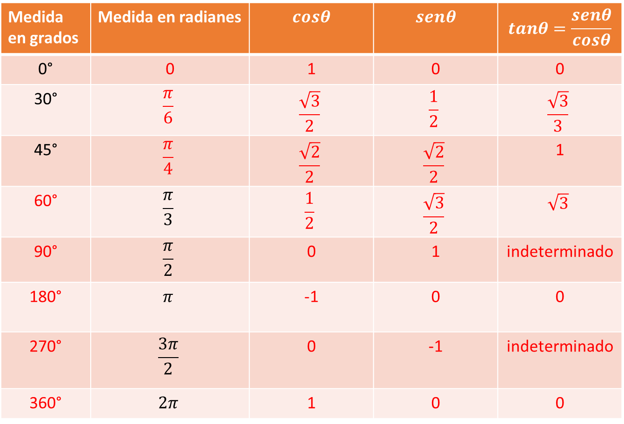
Funciones trigonométricas de medidas angulares
Utiliza los resultados de las cuatro diapositivas anteriores y tus conocimientos de geometría para completar la siguiente tabla.
Medida en grados | Medida en radianes | $$cosθ$$ | $$senθ$$ | $$tanθ=\frac{senθ}{cosθ}$$
0° | 0 | 1 | 0 | 0
30° | $$\frac{π}{6}$$ | $$\frac{\sqrt{3}}{2}$$ | $$\frac{1}{2}$$ | $$\frac{\sqrt{3}}{3}$$
45° | $$\frac{π}{4}$$ | $$\frac{\sqrt{2}}{2}$$ | $$\frac{\sqrt{2}}{2}$$ | 1
60° | $$\frac{π}{3}$$ | $$\frac{1}{2}$$ | $$\frac{\sqrt{3}}{2}$$ | $$\sqrt{3}$$
90° | $$\frac{π}{2}$$ | 0 | 1 | indeterminado
180° | $$π$$ | -1 | 0 | 0
270° | $$\frac{3π}{2}$$ | 0 | -1 | indeterminado
360° | $$2π$$ | 1 | 0 | 0
Ejemplo 1
Ejemplo 2
Ejemplo 3

Slide 14
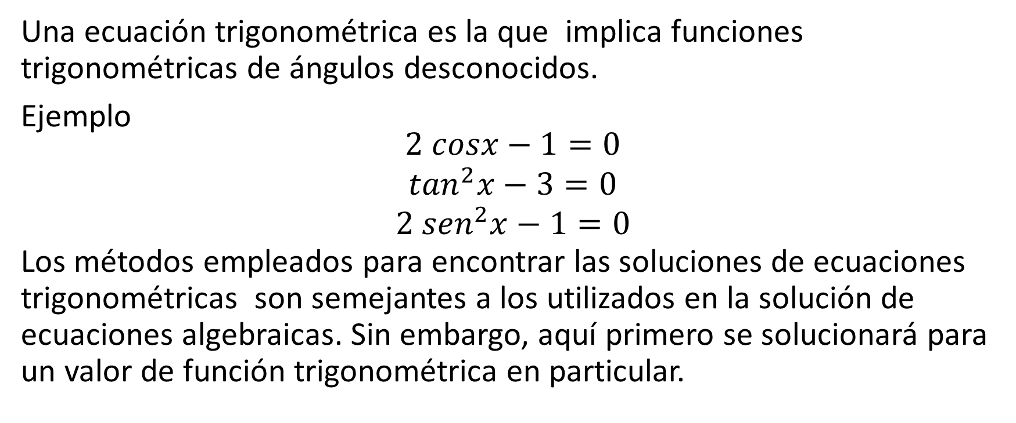
Ecuaciones trigonométricas
Una ecuación trigonométrica es la que implica funciones trigonométricas de ángulos desconocidos.
Ejemplo
$$\begin{matrix}2 cosx−1=0 \\ \tan^{2}x−3=0 \\ 2 {sen}^{2}x−1=0\end{matrix}$$
Los métodos empleados para encontrar las soluciones de ecuaciones trigonométricas son semejantes a los utilizados en la solución de ecuaciones algebraicas. Sin embargo, aquí primero se solucionará para un valor de función trigonométrica en particular.

Slide 15
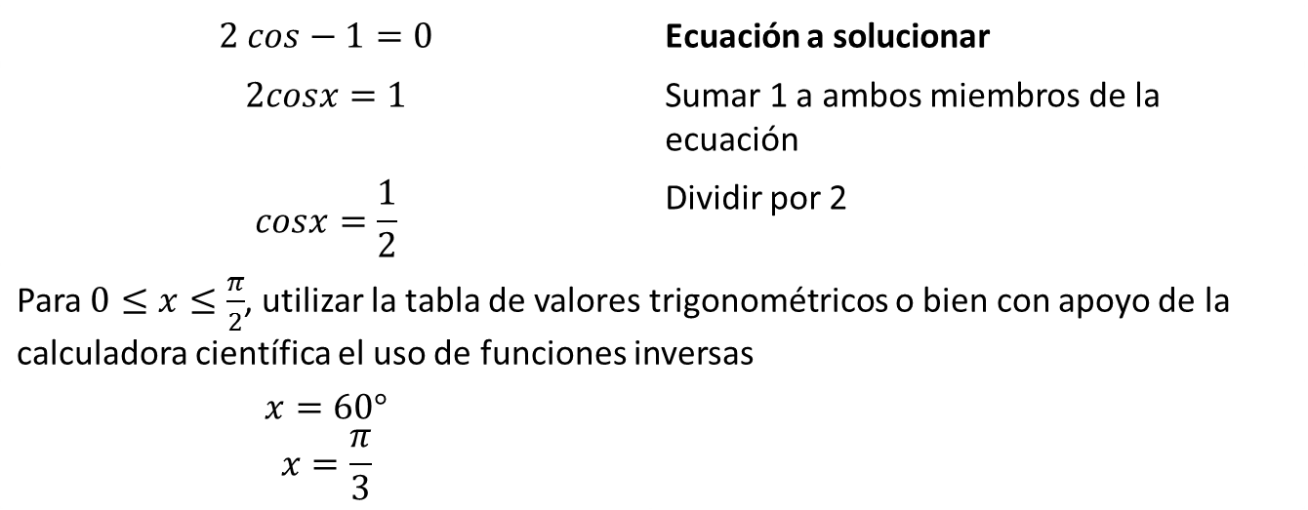
Ecuaciones trigonométricas
Ejemplo 1
$$2 cos−1=0$$ | Ecuación a solucionar
$$2cosx=1$$ | Sumar 1 a ambos miembros de la ecuación
$$cosx=\frac{1}{2}$$ | Dividir por 2
Para $0≤x≤\frac{π}{2}$, utilizar la tabla de valores trigonométricos o bien con apoyo de la calculadora científica el uso de funciones inversas
$$\begin{matrix}x=60° \\ x=\frac{π}{3}\end{matrix}$$

Slide 16
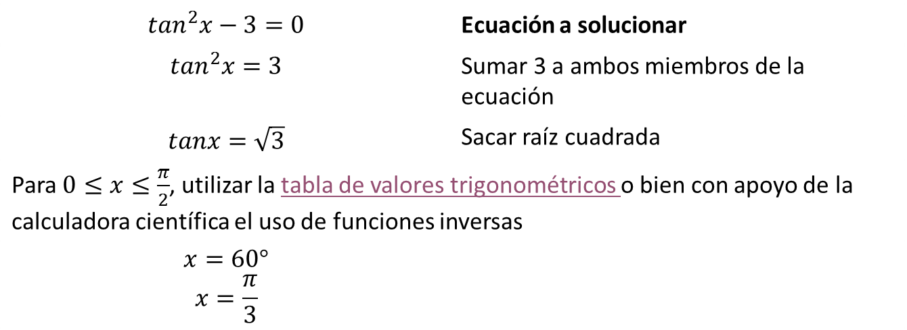
Ecuaciones trigonométricas
Ejemplo 2
$$\tan^{2}x−3=0$$ | Ecuación a solucionar
$$\tan^{2}x=3$$ | Sumar 3 a ambos miembros de la ecuación
$$tanx=\sqrt{3}$$ | Sacar raíz cuadrada
Para $0≤x≤\frac{π}{2}$, utilizar la tabla de valores trigonométricos o bien con apoyo de la calculadora científica el uso de funciones inversas
$$\begin{matrix}x=60° \\ x=\frac{π}{3}\end{matrix}$$

Slide 17
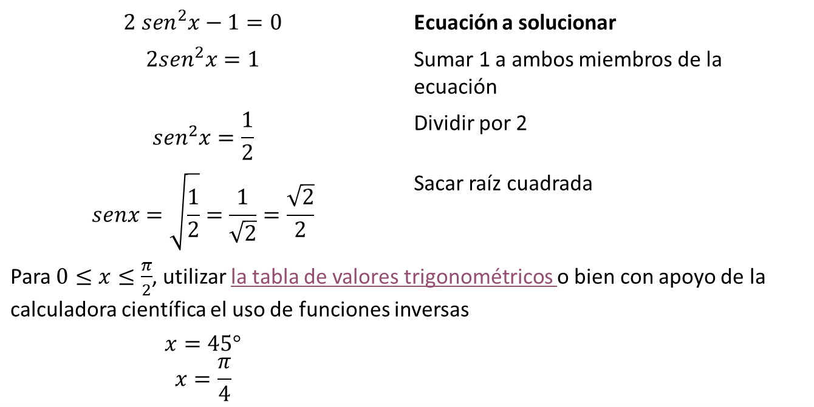
Ecuaciones trigonométricas
Ejemplo 3
$$2 {sen}^{2}x−1=0$$ | Ecuación a solucionar
$$2{sen}^{2}x=1$$ | Sumar 1 a ambos miembros de la ecuación
$${sen}^{2}x=\frac{1}{2}$$ | Dividir por 2
$$senx=\sqrt{\frac{1}{2}}=\frac{1}{\sqrt{2}}=\frac{\sqrt{2}}{2}$$ | Sacar raíz cuadrada
Para $0≤x≤\frac{π}{2}$, utilizar la tabla de valores trigonométricos o bien con apoyo de la calculadora científica el uso de funciones inversas
$$\begin{matrix}x=45° \\ x=\frac{π}{4}\end{matrix}$$

